Slide 1
PREZENTACJA DLA RODZICÓW: ,,WSPIERANIE POCZUCIA WARTOŚCI DZIECKA’’
AUTOR: PSYCHOLOG SZKOLNY
ANNA SŁABA

Slide 2
CO TO JEST POCZUCIE WŁASNEJ WARTOŚCI?
POCZUCIE WŁASNEJ WARTOŚCI - to zbiór przekonań na własny temat, także szacunek dla samego siebie. Widoczne w postawie wobec innych osób, w reakcjach na codzienne sytuacje. Zmienia się podczas życia człowieka.

Slide 3
JAKI WPŁYW NA POCZUCIE WŁASNEJ WARTOŚCI MOŻE MIEĆ SAMOOCENA ?
SAMOOCENA – często mylona z poczuciem wartości – jest umiejętnością akceptacji swoich mocnych i słabych stron.

Slide 4
JAKI WPŁYW NA POCZUCIE WŁASNEJ WARTOŚCI MOŻE MIEĆ SAMOOCENA?
Jeśli rodzic ponawia wobec dziecka komunikaty, porównując je z innymi lub podkreślające jego nieumiejętność radzenia sobie z zadaniami, obniża jego samoocenę.
Jeśli zabraknie komunikatów o miłości, szacunku i akceptacji, dziecko zaczyna postrzegać siebie przez oceny innych, np. ,,Po co się wysilać, kiedy i tak to jest za trudne.’’

Slide 5
PRZYKŁAD
Rodzic mówi do swojego dziecka:
,,Powinieneś więcej czasu poświęcać matematyce’’, zamiast: ,,Masz jakiś plan na poprawę oceny z matematyki?’’
Dziecko w pierwszym komunikacie rodzica słyszy, że sobie nie radzi i że ktoś inny musi przejąć kontrolę nad sytuacją.
W drugiej wersji rodzic, szanując autonomię dziecka, pozwala mu znaleźć własne rozwiązanie kłopotu i sygnalizuje chęć wsparcia.

Slide 6
ZACHOWANIA RODZICÓW, KTÓRE PRZYCZYNIAJĄ SIĘ DO NISKIEGO POCZUCIA WARTOŚCI DZIECKA?
1) ZAPRZECZANIE EMOCJOM, POTRZEBOM I FAKTOM: np. ,,Nie histeryzuj – nie ma powodu do płaczu’’ lub ,,Sama jesteś temu winna’’. Takie komunikaty szkodzą, ponieważ dziecko nie potrafi poddać w wątpliwość sposobu okazywania uczuć przez rodzica, wątpi zawsze w swój osąd sytuacji. Dziecko później będzie cały czas starać się zasłużyć na miłość rodzica. Czasem przez wiele lat.

Slide 7
ZACHOWANIA RODZICÓW, KTÓRE PRZYCZYNIAJĄ SIĘ DO NISKIEGO POCZUCIA WARTOŚCI DZIECKA?
2) WYCHOWANIE BEZ STAWIANIA GRANIC – zgadzanie się na każde zachowanie dziecka także nie jest korzystne, np. dziecko krzyczy i biega w centrum handlowym; kładzie się spać, kiedy chce; godzinami siedzi przed komputerem lub wagaruje w szkole. Rodzic tłumaczy wszystkie zachowania dziecka, np. kłamiąc na temat nieobecności w szkole. W ten sposób dziecko nie zna granic. Tymczasem jasne wyznaczanie granic dziecku daje poczucie bezpieczeństwa.

Slide 8
ZACHOWANIA RODZICÓW, KTÓRE PRZYCZYNIAJĄ SIĘ DO NISKIEGO POCZUCIA WARTOŚCI DZIECKA?
3) WARUNKOWANIE MIŁOŚCI – np. ,,Twój brat w twoim wieku już świetnie pływał’’ lub ,,Kasia z twojej klasy dostała 5 ze sprawdzianu, a Ty znowu 1’’. Przez takie słowa rodzica dziecko wzrasta w przekonaniu, że inni są bardziej warci miłości . Będzie starało się zasłużyć na miłość najpierw rodziców, potem innych. Nie będą ważne jego potrzeby, ale akceptacja innych. Dziecko w dorosłym życiu zrobi wszystko, żeby inni je zaakceptowali i nigdy nie uwierzy, że jest kochane i ważne takie, jakie jest.

Slide 9
ZACHOWANIA RODZICÓW, KTÓRE PRZYCZYNIAJĄ SIĘ DO NISKIEGO POCZUCIA WARTOŚCI DZIECKA?
5) KOMUNIKACJA AUTORYTARNA – np. Zostaw! Nie ruszaj! Zabieraj się do pracy domowej! Wieczne kłopoty z tobą! Dziecko jest wiecznie poddawane presji zakazów i nakazów. Rodzic nie pyta go o jego zdanie, o samopoczucie, nie szanuje jego autonomii i podejmuje za nie decyzje. Dziecko zaczyna myśleć, że jest zbyt słabe, żeby poradzić sobie samodzielnie. Takie komunikaty rodziców prowadzą do przekonania dziecka, że jest ciężarem dla rodziców.

Slide 10
DZIECI Z NISKIM POCZUCIEM WŁASNEJ WARTOŚCI
Są bardzo krytyczne wobec siebie
Żyją w przekonaniu, że muszą zasłużyć na szacunek, miłość lub sukces
Wycofują się, nie zabierają głosu, wstydzą się swojego zdania i nieustannie przepraszają
Łatwo poddają się presji lub wchodzą w rolę ofiary
Nie potrafią odmówić, sprzeciwić się, gdy ktoś narusza ich granice
Myślą negatywnie i nie wierzą we własne możliwości
Zrezygnowane, smutne, stają się bardziej podatne na depresję.

Slide 11
JAK WSPIERAĆ DZIECI W BUDOWANIU SWOJEJ WARTOŚCI?
Jak wspierać dzieci w budowaniu swojej wartości?
Najlepiej w codziennych rozmowach oraz w byciu z nimi tu i teraz. Co możemy im wtedy powiedzieć?
1) JAK DOBRZE, ŻE JESTEŚ.
Poczucie własnej wartości zaczyna się od relacji z rodzicem, której podstawą powinna być bezwarunkowa miłość i akceptacja dziecka. Mówmy dzieciom wprost: ,,Kocham cię’’, ,,Fajnie się z tobą spędza czas’’ lub ,,Jak dobrze, że jesteś’’.

Slide 12
JAK WSPIERAĆ DZIECI W BUDOWANIU SWOJEJ WARTOŚCI?
2) NIE MA DRUGIEJ TAKIEJ OSOBY JAK TY NA CAŁYM ŚWIECIE.
Warto mówić dzieciom, że są jedyne w swoim rodzaju.
3) JESTEŚ WAŻNY/WAŻNA.
Marzenia, potrzeby, emocje dzieci muszą być ważne dla rodziców. Dzieci czują się ważne, gdy dorośli akceptują i rozumieją ich emocje. Jeśli dzieci usłyszą przykre słowa od rówieśników w przedszkolu rodzice mogą ich wspierać tymi słowami: ,,Rozumiem, że jest ci przykro, na twoim miejscu każdy tak by się czuł’’. Nie należy bagatelizować emocji dzieci.

Slide 13
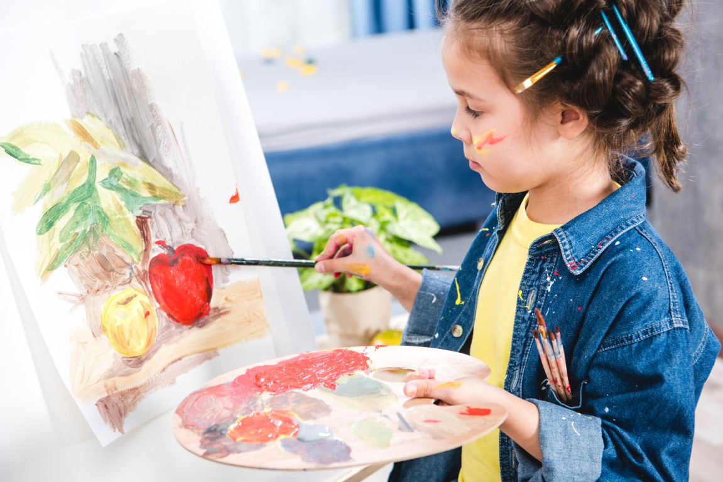
JAK WSPIERAĆ DZIECI W BUDOWANIU SWOJEJ WARTOŚCI?
4) KAŻDY MA MOCNE, ALE TEŻ SŁABE STRONY.
Każde dziecko jest inne i ma swoje mocne, ale też i słabe strony. Wzmacniajmy talenty i zainteresowania dzieci. Stwarzajmy okazję do odnoszenia przez dzieci sukcesów. Nie bójmy się rozmawiać z dziećmi na temat ich słabych stron – każdy je ma i dobrze jest być ich świadomym.
5) NIE TRZEBA BYĆ IDEALNYM, ŻEBY SIEBIE LUBIĆ.
Nie należy porównywać dzieci ze sobą. Dziecko musi wiedzieć, że pomimo swoich wad jest jedyne i wyjątkowe !!!

Slide 14
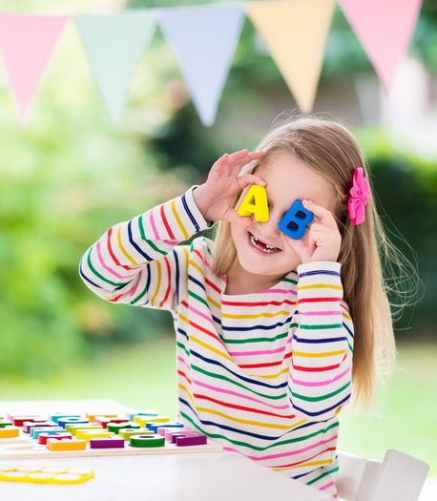
JAK WSPIERAĆ DZIECI W BUDOWANIU SWOJEJ WARTOŚCI?
6) CHWALMY DZIECI.
W celu wzmacniania poczucia własnej wartości dzieci chwalmy je za wysiłek i za ich starania, a nie za efekt końcowy. Zamiast: Super! Pięknie!, powiedzmy: ,,Widzę, jak bardzo się starałeś’’; ,,O, musisz być z siebie dumna’’.
7) WYBACZAJ SOBIE BŁĘDY I UCZ SIĘ NA NICH.
Porażki, błędy, niepowodzenia są doskonałą okazją do wzmacniania poczucia własnej wartości. Popełnianie błędów daje nam wiedzę, co następnym razem zrobić inaczej.

Slide 15
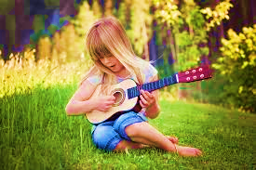
JAK WSPIERAĆ DZIECI W BUDOWANIU SWOJEJ WARTOŚCI?
8) A TY CO O TYM MYŚLISZ?
Pytajmy dzieci o zdanie. Dajemy im wtedy poczucie, że liczą się dla nas. Realizujmy ich pomysły na wycieczki lub wspólne spędzanie czasu. Sprzyja to okazji do poznawania siebie, konsekwencji swoich decyzji i sprawdzaniu się w różnych sytuacjach. Zachęcajmy dzieci: Idź i spróbuj, Jeśli nie spróbujesz, nie przekonasz się, czy to dla ciebie.
9) ZAPRZYJAŹNIJ SIĘ ZE SOBĄ.
Przekażmy dzieciom, że możemy być dla siebie swoimi własnymi przyjaciółmi. W końcu będziemy ze sobą przez całe życie.

Slide 17
AGRESJA U DZIECI

Slide 18
PRZYCZYNY ZACHOWAŃ AGRESYWNYCH WŚRÓD DZIECI
Reakcja na frustrację i emocje, z którymi dziecko nie potrafi sobie poradzić;
Oziębłość uczuciowa rodziców, brak bezpieczeństwa ze strony rodziców;
Konflikty, które przeradzają się w agresję domową;
Reakcja obronna na zagrożenie psychiczne lub fizyczne;
Problemy w przedszkolu i szkole;

Slide 19
PRZYCZYNY ZACHOWAŃ AGRESYWNYCH WŚRÓD DZIECI
Konsekwencja negatywnych przeżyć we wczesnym dzieciństwie i błędów wychowawczych;
Poczucie zagrożenia zwłaszcza w domu;
Reakcja wyuczona na podstawie obserwacji i naśladowania innych;
Niskie poczucie własnej wartości;
Nowe, stresujące sytuacje, z którymi dziecko nie potrafi sobie poradzić i nie ma wsparcia;
Choroby i traumatyczne wydarzenia.

Slide 20
SPOSOBY NIWELOWANIA ZACHOWAŃ AGRESYWNYCH
Przede wszystkim należy wytyczyć jasne reguły postępowania, jednoznacznie określone w języku zrozumiałym dla dziecka lub wspólnie z nim ustalić zasady i normy postępowania. Powinno ono znać granice i być uprzedzone o konsekwencjach ich przekroczenia.
Dziecku trzeba mówić" co jest dobre , a co złe", co pożądane, a co zabronione. Rozmawiać z nim na temat wartości cenionych wśród ludzi tj. dobro, prawda, sprawiedliwość. Można wykorzystać przy tym bajki i baśnie dla dzieci z morałem.

Slide 21
SPOSOBY NIWELOWANIA ZACHOWAŃ AGRESYWNYCH
W domu (w przedszkolu) powinna panować atmosfera ciepła, życzliwości, akceptacji i zainteresowania sprawami dziecka. Jego potrzeby psychiczne muszą być bezwarunkowo zaspokojone.
Kontrolować oglądane przez dziecko programy telewizyjne oraz gry komputerowe.
Likwidowanie negatywnych zachowań u dzieci możliwe jest poprzez wprowadzenie form relaksacyjnych przy muzyce (muzykoterapia). W czasie ćwiczeń relaksacyjnych następuje odprężenie i uspokojenie organizmu.
Zapewnienie dziecku odpowiedniej ilości ruchu - czasami agresja rodzi się z powodu nagromadzonej energii, która musi znaleźć ujście. Szczególnie wskazany jest wtedy ruch na świeżym powietrzu, ponieważ dotlenienie organizmu poprawia samopoczucie i ogólną kondycję dzieci, a przy tym radość i śmiech rozładowuje napięcie, wprowadza ciepłą, pełną zabawy atmosferę, jednoczy z innymi dziećmi.

Slide 22
SPOSOBY NIWELOWANIA ZACHOWAŃ AGRESYWNYCH
Chwalenie dziecka jeśli tylko jest ku temu okazja.
Nauczenie dzieci rozpoznawania własnych emocji, radzenia sobie z tymi emocjami i ugodowego rozwiązywania konfliktów poprzez ćwiczenia i zabawy interakcyjne, które uczą przezwyciężania złości i agresji.
Rysowanie i malowanie pozwala dziecku odreagować wiele negatywnych przeżyć, napięć – poprzez ich wyrażenie. Dzieci poprzez działania plastyczne stają się spokojniejsze, relaksują się, odprężają się, stają się bardziej wyciszone.

Slide 23
DZIĘKUJĘ ZA UWAGĘ

